Slide 1
Hoofdstuk 3
De sociale verhoudingen in Nederland
J. Boersen

Slide 2
https://schooltv.nl/video-item/fabrieksarbeiders-dikke-wolkenstof-en-onveilige-machines

Slide 3
Doelen
Hoe veranderden de sociale verhoudingen in Nederland door de Industriële Revolutie?
Deelvragen
  Je weet wat er bedoeld wordt met de sociale kwestie en kan voorbeelden geven
  Je weet wie Samuel van Houten is en wat hij veranderd heeft
  Je kan drie sociale wetten noemen en de effecten hiervan
  Je kan uitleggen wat de vakbonden zijn en waarom deze bestaan

Slide 4
De sociale kwestie
De slechte situatie van de arbeider.
Gigantisch overschot aan werknemers dus
  Lage lonen
  Geen zekerheid qua werk
  Lange werkdagen
  Korte pauzes
  Geen veiligheid in de fabrieken

Slide 5
De sociale kwestie
Er komt uiteindelijk commentaar op deze situatie
  Journalisten / schrijvers
  Artsen
  Pastoors
Worden krantenartikelen geschreven

Slide 6
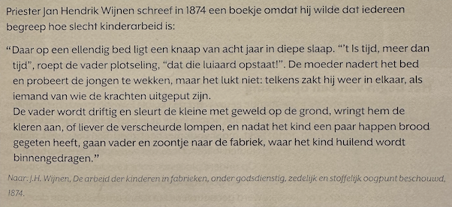
De sociale kwestie

Slide 7
Kinderwetje
Samuel van Houten = Kinderwetje van 1874
Eerste sociale wet van Nederland
Afschaffing van kinderarbeid
  In de fabrieken
  Onder de twaalf jaar

Slide 8
Kinderwetje
Goed idee.. Maar →
  Op het platteland bleef het heel gewoon
  In de winkels kon het wel
  Er werd niet gecontroleerd / gestraft
  Ouders konden het geld niet missen

Slide 9
Veranderingen
Sociale wetten
1901 = Leerplicht
1880 – 1900 = hogere lonen
  Ouders verdienen genoeg geld → kinderen naar school
  Geen kinderarbeid meer

Slide 10
Veranderingen
Vakbonden
  Arbeiders werken samen
  Vaak per bedrijfstak
    Metaalindustrie
    Vervoer
    Onderwijs
  Staken samen!
  Geld sparen om langer te staken

Slide 11
Verandering in de politiek
Pieter Jelles Troelstra
  SDAP
    Sociaal – democratische Arbeiderspartij
  Doel = Algemeen kiesrecht invoeren!
  Daarna → sociale wetten doorvoeren

Slide 12
Verandering in de politiek
Daarna → Sociale wetten doorvoeren
  Huizenwetten
  8-urige werkdag
  40-urige werkweek
  Vakantiedagen
  Verzekeringen tegen ziekte
  AOW
Oplossingen voor de sociale kwesties
Eerste socialistische partij

Slide 13
Eerste Wereldoorlog
Nederland was neutraal
  Deden niet mee met de oorlog

Slide 14
Eerste Wereldoorlog
Nederland was neutraal
  Deden niet mee met de oorlog
positief
  Konden dus vrij handelen met alle partijen
    Zowel met Duitsland + Oostenrijk-Hongarije
    Frankrijk, Engeland, België
  Philips werd heel groot.
    Niemand wil meer Duitse lampen hebben

Slide 15
Eerste Wereldoorlog
Nederland was neutraal
  Deden niet mee met de oorlog
Negatief
  Na enkele jaren kon je niet meer varen i.v.m. duikboten
  Minder productie + handel = economische problemen

Slide 16
Eerste Wereldoorlog
Oplossing voor de grote problemen = distributiestelsel
Invoeren van de bon
  Eerlijk verdelen van de producten
Na WO1 ging het veel beter!

Slide 17
Sociale regels na WO1
Angst voor het communisme
  Die hadden de macht gegrepen in Rusland
  “Arbeiders” grijpen de macht
  Rijke raken al het geld + bezittingen kwijt!
    Al het bezit wordt van de staat.
  Iedereen verdiend evenveel
Massale slachtpartijen onder de bevolking

Slide 18

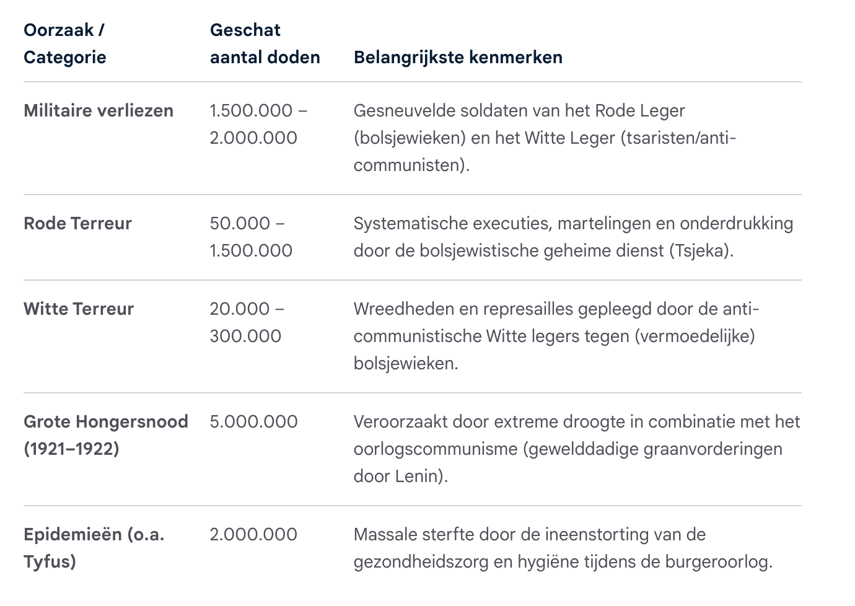

Slide 19
Sociale regels na WO1
Angst voor het communisme
  Die hadden de macht gegrepen in Rusland
  Rijke raakte alle bezittingen / macht kwijt
Meer hulp voor het socialisme
  Als de arbeiders tevreden zijn ontstaat er geen revolutie!

Slide 20
Sociale regels na WO1
Angst voor het communisme
  Die hadden de macht gegrepen in Rusland
  Rijke raakte alle bezittingen / macht kwijt
Meer hulp voor het socialisme
  Als de arbeiders tevreden zijn ontstaat er geen revolutie!
1917 = algemeen kiesrecht voor mannen
  SDAP krijgt 22-zetels in 1918
  Kan nu echt iets veranderen!

Slide 21
Sociale regels na WO1
Sociale wetten
  Onder aanvoering van Troelstra
  Wetten over werkzaamheden
  Wetten over woonsituatie

Slide 22
Sociale regels na WO1
Opzetten van CAO’s!!
  Speciale regels voor een complete bedrijfstak
    Metaalindustrie
    Onderwijs
    Politie

Slide 23
Sociale regels na WO1
Opzetten van CAO’s!!
  Speciale regels voor een complete bedrijfstak
    Metaalindustrie
    Onderwijs
    Politie
Voorbeeld metaalindustrie :
“Uitrustings- en wasvergoeding: Als werknemers zelf hun werkkleding en veiligheidsschoenen kopen en onderhouden, geldt een verplichte netto vergoeding per werkdag. Stelt de werkgever kleding ter beschikking, dan is een vaste wasvergoeding van € 1,00 netto per werkdag verplicht.
Ook de aanschaf van een veiligheidsbril op sterkte is verplicht voor rekening van de werkgever. “

Slide 24
Economische gevolgen
Na WO1 gaat het geweldig in Nederland
  Geen oorlogsschade
  Heel veel handel (Rotterdam)
  Er moest heel veel gerepareerd worden
  Er zijn heel veel producten nodig --> veel handel

Slide 25
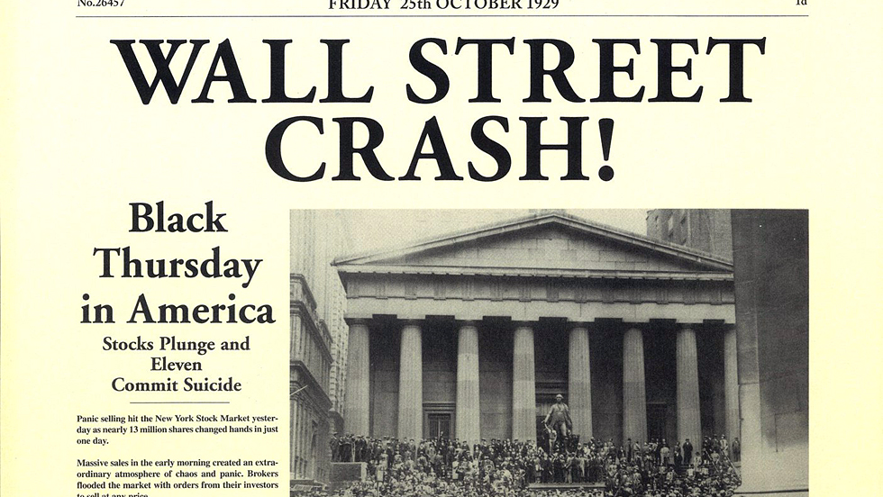
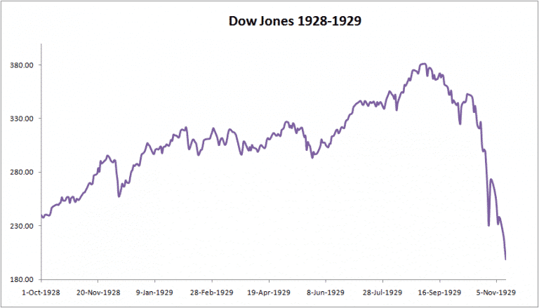
Crisisjaren
Beurskrach van 1929!
  Hele aandelenbeurs stort in elkaar
  Grootste economische crisis
Bedrijven in de VS gaan failliet
Handel stopt compleet.
Steeds meer bedrijven gaan failliet

Slide 26
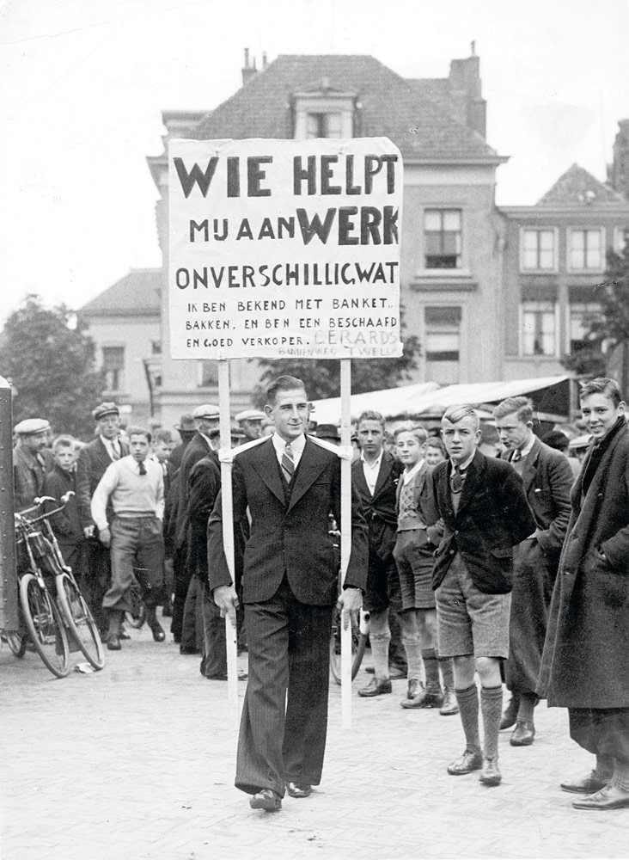
Crisisjaren
Geen werk meer in de handel
1929 (Voor de krach):
  Invoer = 2,75 miljard gulden
  Uitvoer = 1,99 miljard gulden
1935 (Dieptepunt):
  Invoer = 0,94 miljard gulden
  Uitvoer = 0,67 miljard gulden
Werkloosheid (640.000 mensen 25% v.d. bevolking)
  Geen vraag naar producten
  Handel stort in elkaar
  Nog meer werkloosheid

Slide 27
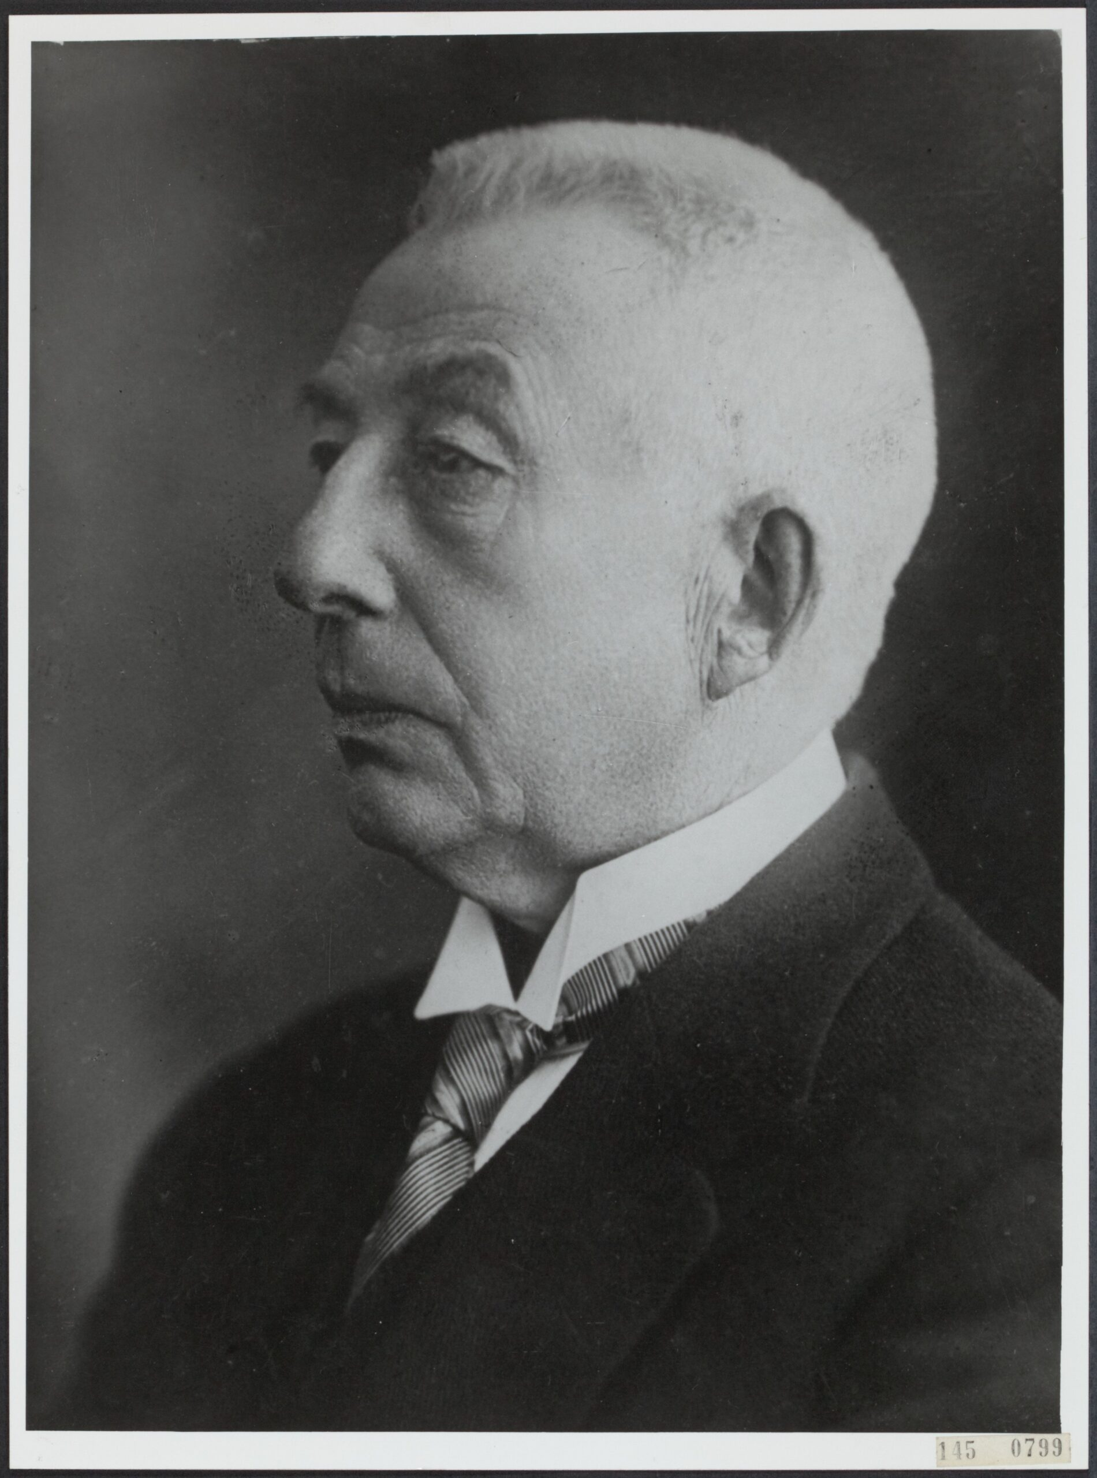
Crisisjaren in Nederland
Colijn
  Minder inkomsten (belasting) = minder uitgaven (bezuinigen)
  Heet aanpassingspolitiek
  Loonmatiging
1936 is een aanpassing van de economie → meer investeren

